Slide 2
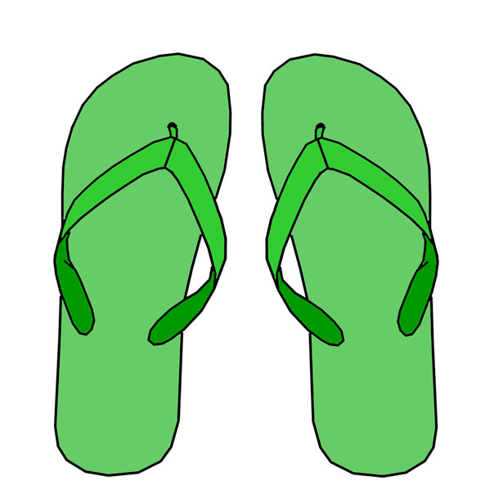
die Sandalen

Slide 3
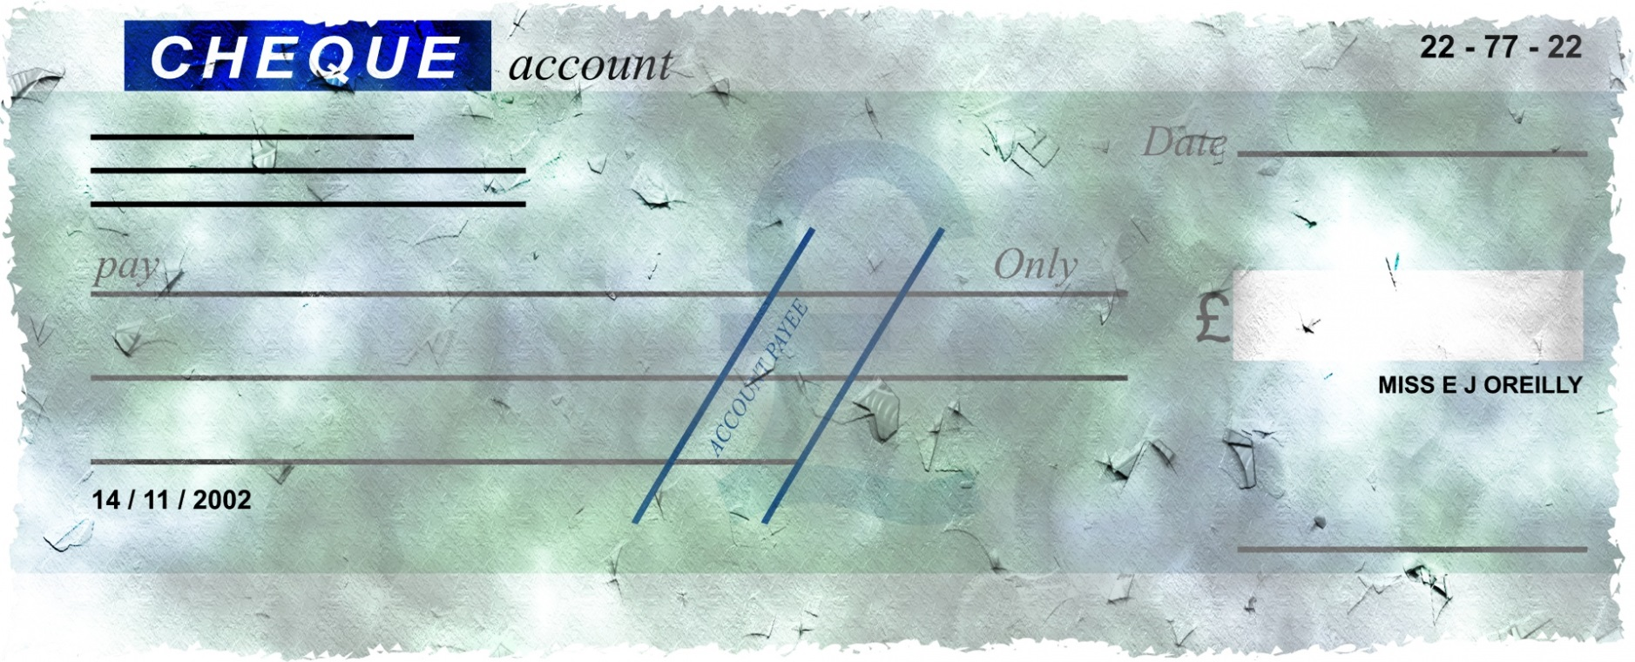
der Scheck

Slide 4
das Schiff

Slide 6
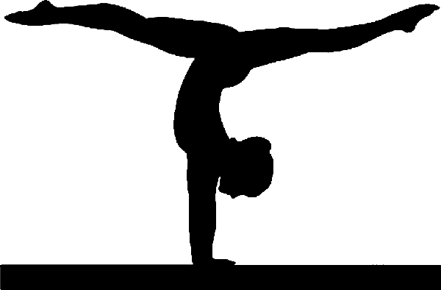
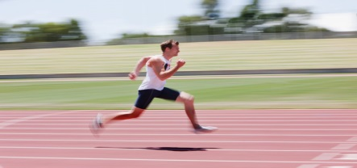
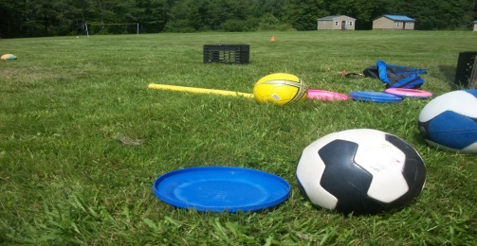
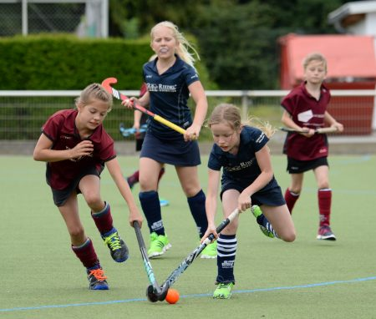
Sportarten
Which sport is your favourite?
Tennis, Rugby, Hockey, Running?
Football, Netball, Cricket, Gymnastics?
Me and you, we swim
Welchen Sport magst du am Liebsten?
Tennis, Rugby, Hockey, Rennen?
Fussball, Korbball, Kricket, Turnen?
Ich und du, wir schwimmen

Slide 7
Do you do sport? – Treibst du sport?
Ja
I play football
I play tennis
I play rugby
I play netball
I play hockey
I play cricket
I do gymnastics
I run
I swim
Ich spiele Fussball
Ich spiele Tennis
Ich spiele Rugby
Ich spiele Korbball
Ich spiele Hockey
Ich spiele Kricket
Ich turne
Ich renne
Ich schwimme
gern

Slide 8
When? – Wann?
Am Montag
Am Dienstag
Am Mittwoch
Am Donnerstag
Am Freitag
Am Samstag
Am Sonntag
On Monday
On Tuesday
On Wednesday
On Thursday
On Friday
On Saturday
On Sunday

Slide 9
When? – Wann?
Morgens
Nachmittags
Abends
Nachts
Am Montagmorgen
Am Dienstagnachmittag
Am Mittwochabend
Am Donnerstagnacht
Mornings
Afternoons
Evenings
Nights
On Monday morning
On Tuesday afternoon
On Wednesday evening
On Thursday night

Slide 10
Translation 1
Am Montag spiele ich Tennis
Morgens spiele ich Tennis
Am Dienstagmorgen spiele ich Rugby
Dienstagmorgens spiele ich Rugby
Am Samstag Nacht spiele ich Fussball
Nachts spiele ich Fussball
Am Sonntag schwimme ich
Sonntagnachmittags turne ich

Slide 11
Translation 2
On Wednesday I play football
Afternoons I play Tennis
On Thursday I swim
Evenings I run
On Saturday evening I play rugby
On Sunday morning I play hockey
On Tuesday afternoon I play cricket
On Friday morning I like to play football

Slide 12
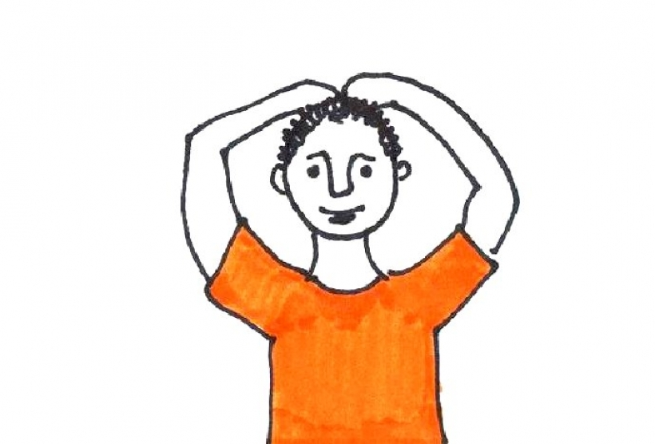
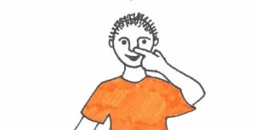
Secret Signal – to play
Ich spiele
Du spielst
Er spielt
Sie spielt
Es spielt
Sie spielen
Wir spielen

Slide 13
To swim - Schwimmen
I swim
You swim
He swims
She swims
It swims
They swim
We swim
Ich schwimme
Du schwimmst
Er schwimmt
Sie schwimmt
Es schwimmt
Sie schwimmen
Wir schwimmen

Slide 14
To run - rennen
I run
You run
He runs
She runs
It runs
They run
We run
Ich renne
Du rennst
Er rennt
Sie rennt
Es rennt
Sie rennen
Wir rennen

Slide 15
To do gymnastics - turnen
I do gymnastics
You do gymnastics
He does gymnastics
She does gymnastics
It does gymnastics
They do gymnastics
We do gymnastics
Ich turne
Du turnst
Er turnt
Sie turnt
Es turnt
Sie turnen
Wir turnen

Slide 16
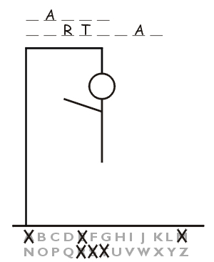
Hangman
Sport – What and When
Sport – Was und Wann

Slide 17
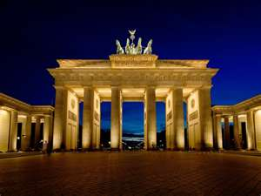
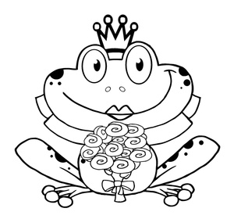
Its all about Franzi – where is she? Es geht um Franzi – wo ist sie?
King or Queen of Knowledge König oder Königin von Kenntnissen
Warm
Heiß
Kalt
Eiskalt
Links
Rechts
Halt
Gerade aus
Ich brauche Hilfe
Ich habe Franzi gefunden
Warm
Hot
Cold
Ice cold
Left
Right
Stop
Straight on
I need help
I have found Franzi
Das war gut aha a - aha,
Das war fantastisch, Leiblingsantwort,
Felix und Franzi helfen uns,
Beim lernen von jedem Wort.
That was good aha a- aha,
That was fantastic, favourite answer,
Felix and Franzi help us,
To learn every word.

